Slide 1
РАЗРАБОТКА АВТОМАТИЗИРОВАННОЙ ИНФОРМАЦИОННОЙ СИСТЕМЫ ДЛЯ УЧЕТА ПРОДАЖ БИЛЕТОВ НА АВТОВОКЗАЛЕ
Министерство образования и науки Республики Башкортостан Государственное автономное профессиональное образовательное учреждение Уфимский колледж статистики, информатики и вычислительной техники
Студент группы: 19П-3 Каюм А.
Руководитель дипломного проекта: Защихина Е. В.
Уфа – 2023

Slide 2
Цель и задачи работы
Целью дипломного проекта является повышение эффективности продаж билетов на автовокзале.
Для достижения поставленной цели необходимо решить следующие задачи:
- изучить предметную область;
- спроектировать базу данных;
- разработать дизайн веб-приложения;
- разработать и протестировать веб-приложение.

Slide 3
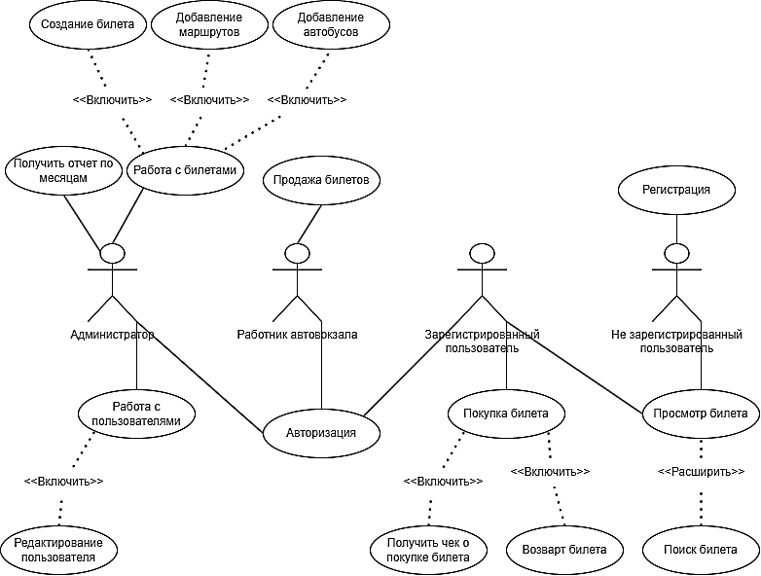
Диаграмма прецедентов

Slide 4
Входная и выходная информация
Входная информация представлена в виде списка билетов на автобус.
Выходной информацией являются месячный отчет о продажах билетов, электронный билет.

Slide 5
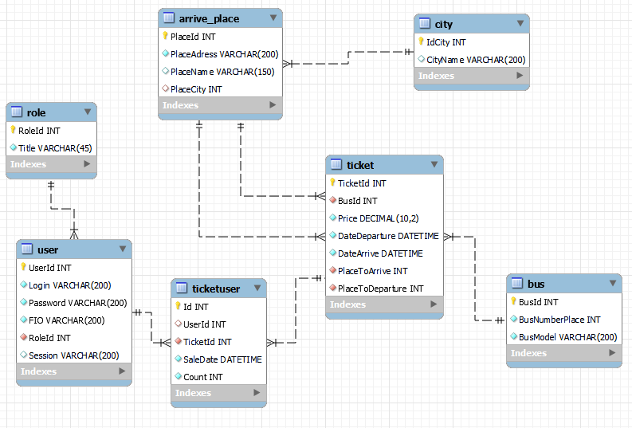

Схема отношений

Slide 6


Инструменты разработки
Сервер
Клиент
Фреймворк Next.js с использованием языка программирования TypeScript
Библиотека React

Slide 7
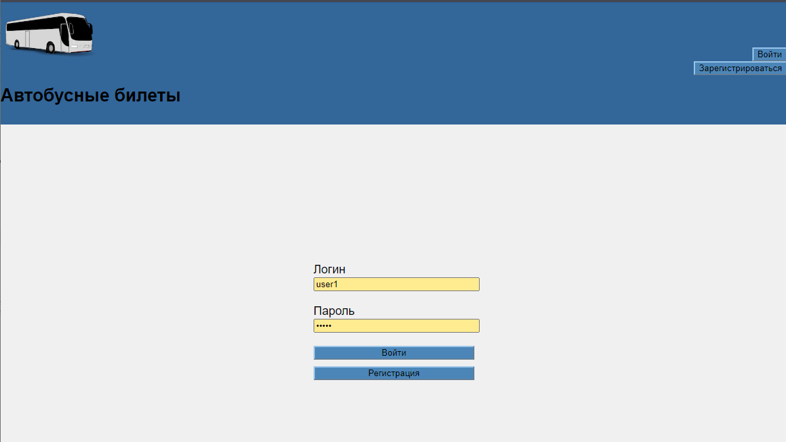
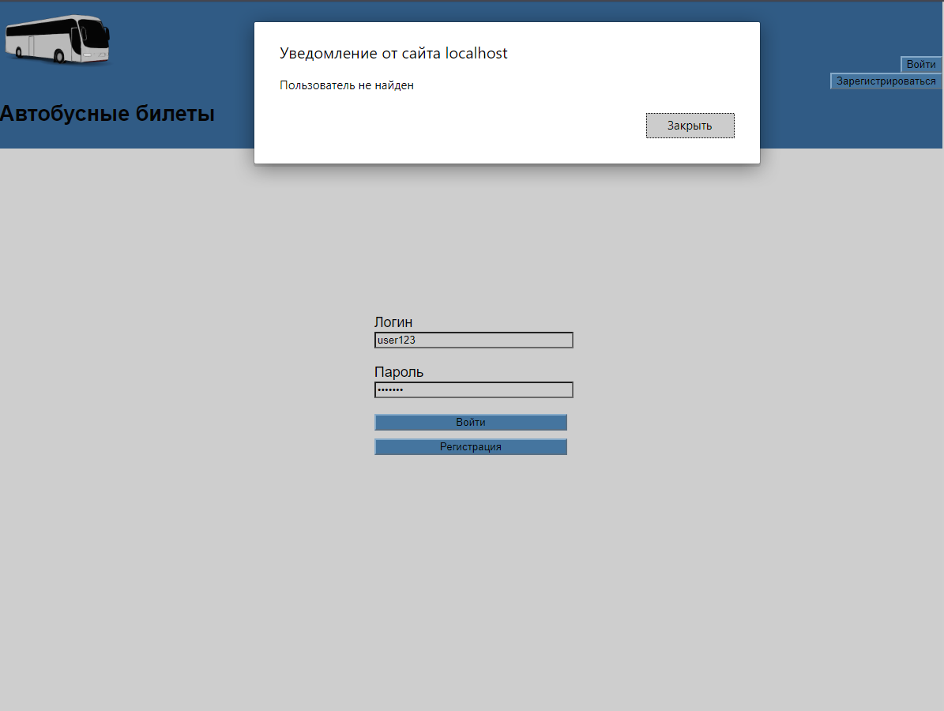

Авторизация
Результаты тестирования

Slide 8
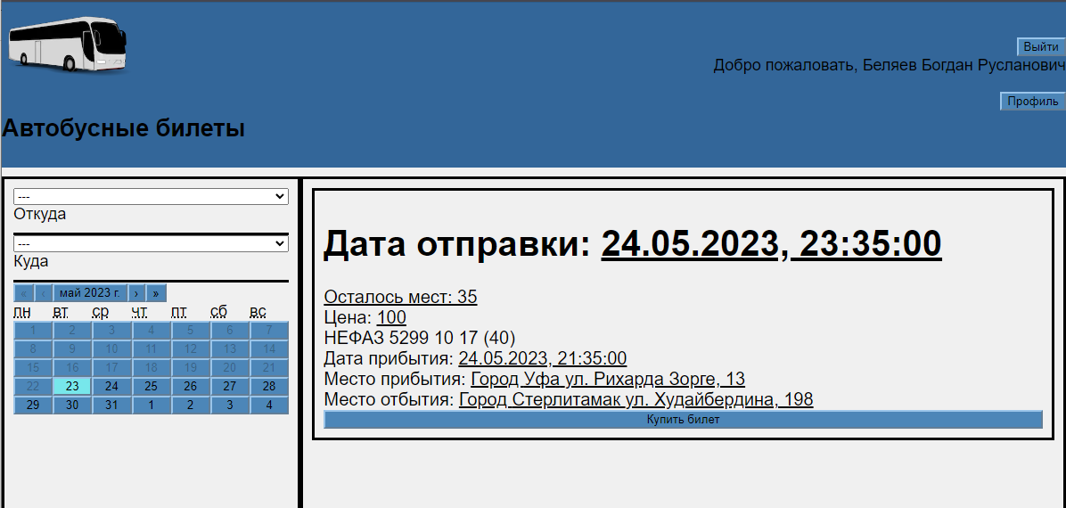
Главное окно пользователя

Slide 9
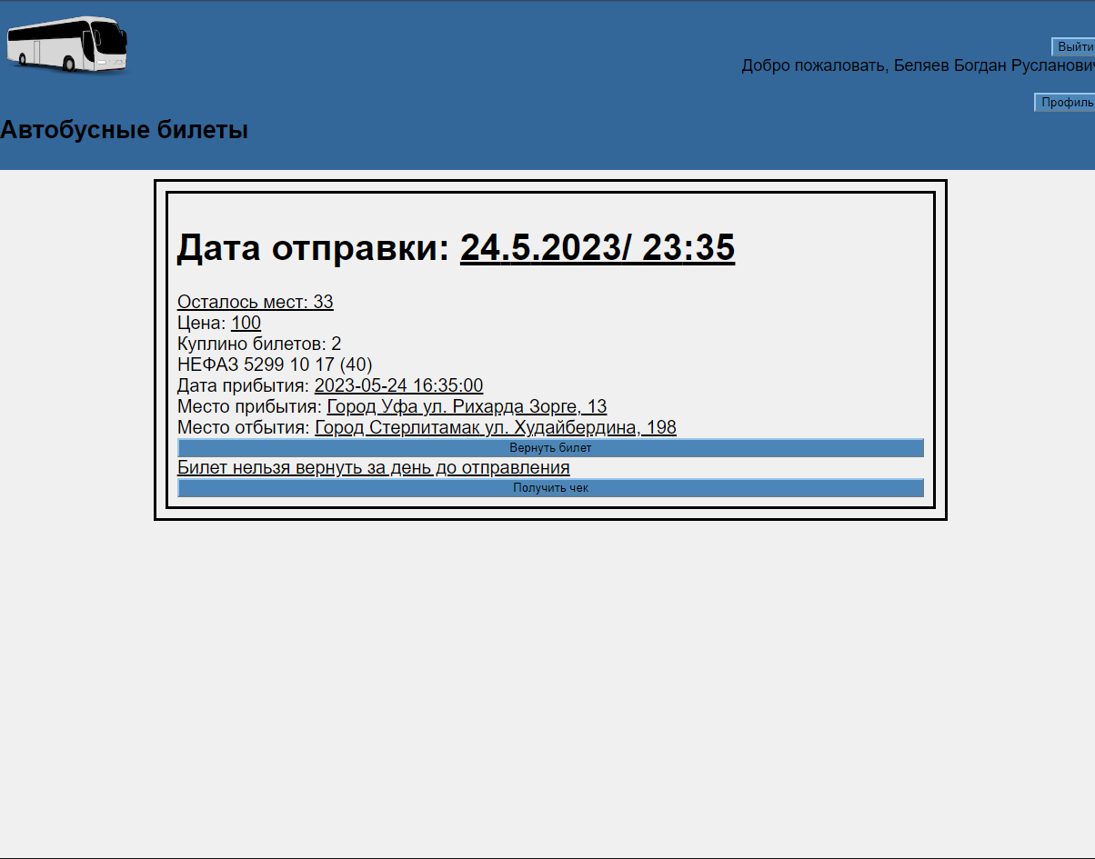
Профиль Пользователя

Slide 10
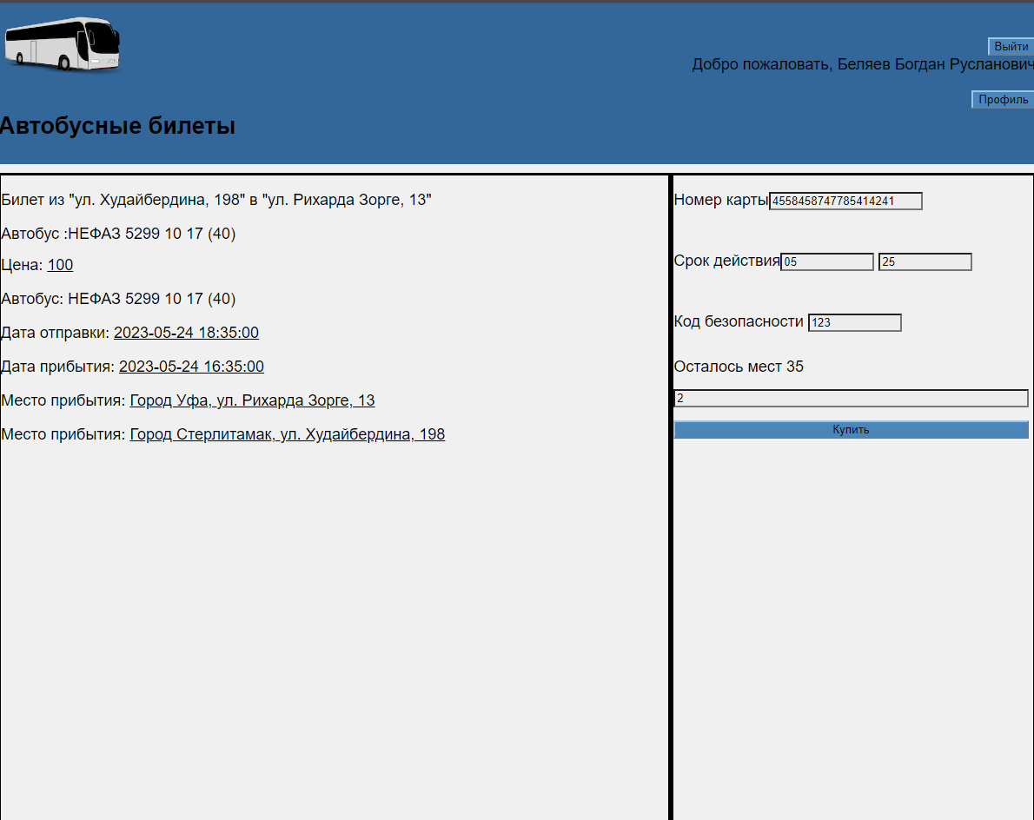
Покупка билета

Slide 11
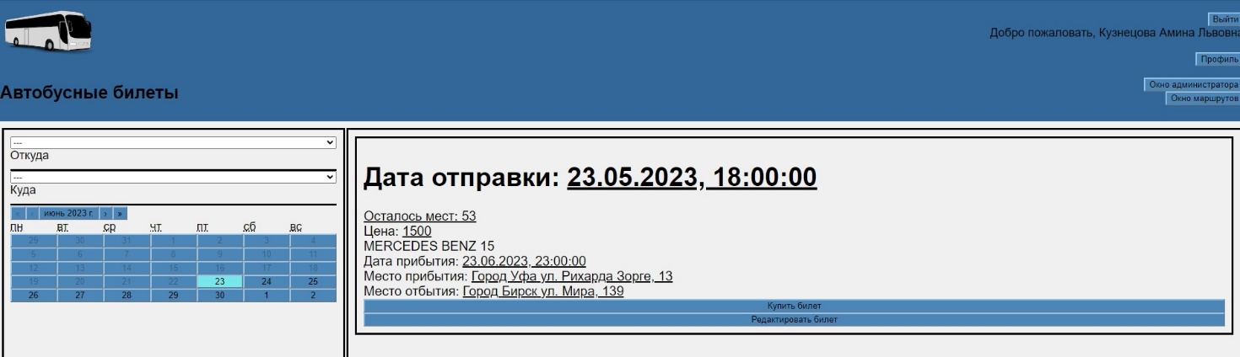
Главное окно администратора

Slide 12
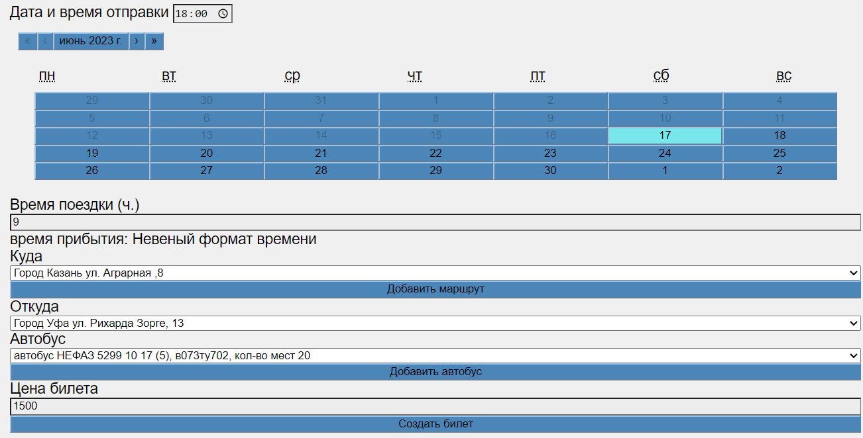
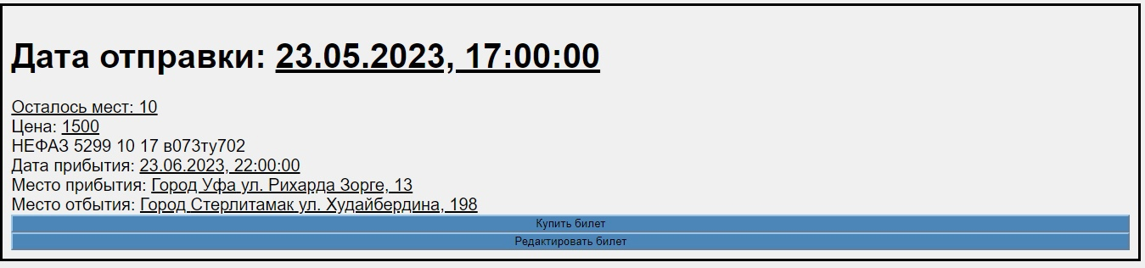
Составление рейсов

Slide 13
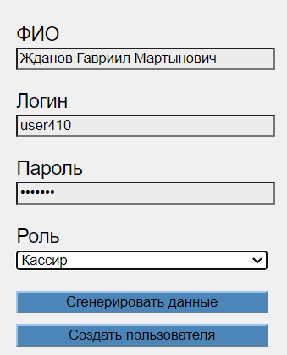
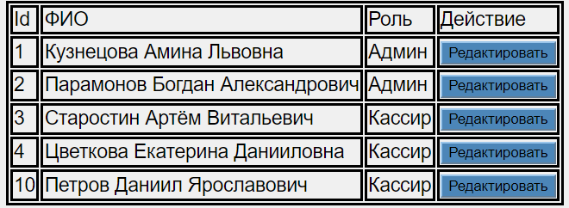
Администрирование пользователей

Slide 14
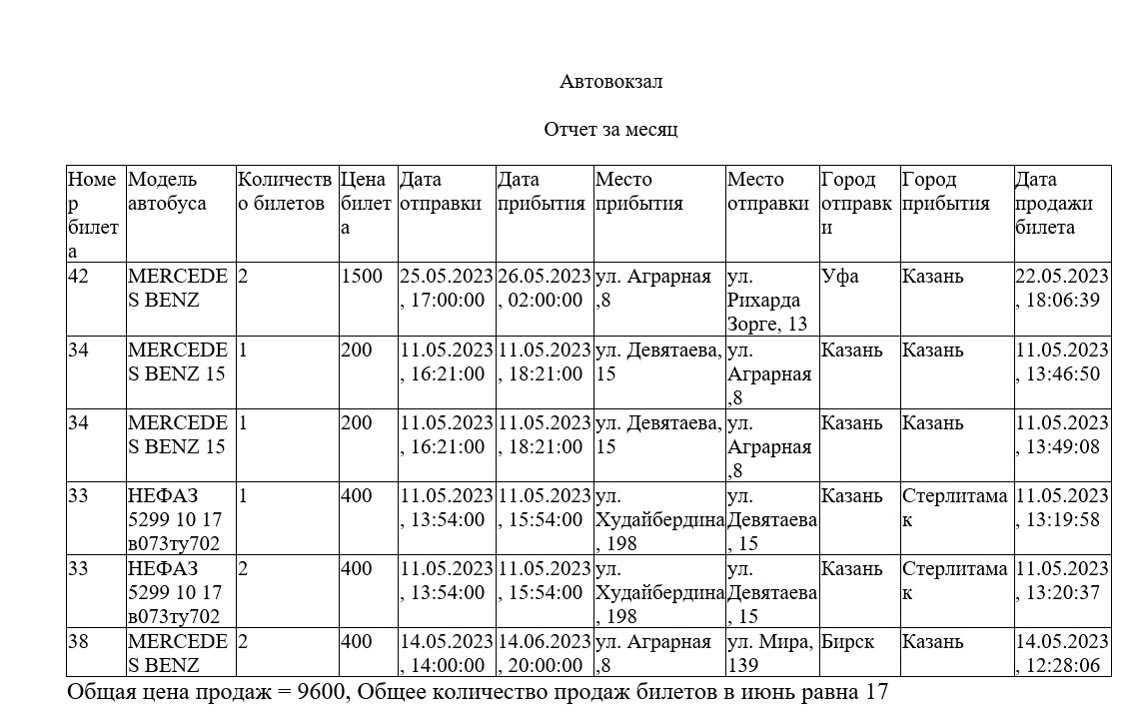
Формирование отчета продажам по месяцам

Slide 15
Требования к веб-приложению
В состав технических средств должен входить персональный компьютер, включающий в себя процессор, оперативную память, видеокарту, монитор, мышь.
Программный продукт должен обладать следующими требованиями:
понятность интерфейса;
обеспечение надежного внесения, хранения и изменения данных;
пояснение ошибок, сделанных пользователями программного продукта;
разграничение доступа пользователей.

Slide 16
Экономический раздел
Затраты на создание программного продукта ЗПОЛ - 96486 руб.
Цена предложения ЦПР - 138939,84 руб.

Slide 17
Заключение
Дипломный проект на тему «Разработка автоматизированной информационной системы для учета продаж билетов на автовокзале» был выполнен в соответствии с поставленным заданием.

Slide 18
Спасибо за внимание!

